Slide 1
MongoDB培训
superwen
superwen@gmail.com

Slide 2
第一部分 MongoDB简介

Slide 3
MongoDB特性
非关系型数据库 - NoSql
面向文档 - 类Json。
模式自由 - 支持动态查询、完全索引
高性能 - 高效的数据存储，效率提高。
易使用 - 支持复制和故障恢复。
可扩展 - 支持云级别的伸缩性。

Slide 4
MongoDB工作方式
Database | Database
Table | Collection
Row | Document

Slide 5
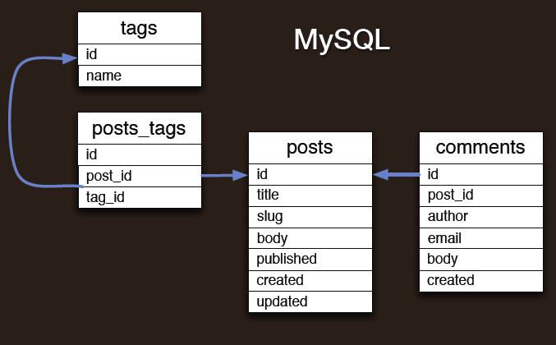
MongoDB工作方式

Slide 6
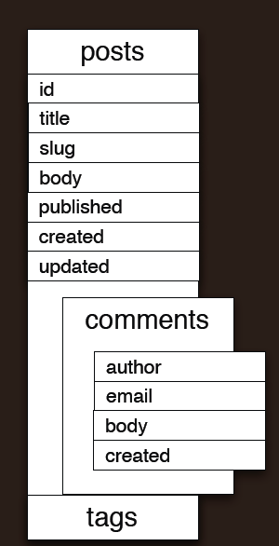
MongoDB工作方式
{
"_id": ObjectId("4c03e856e258c2701930c091"),
"title":"MongoDb is great!",
"slug":"MongoDb-is-great!",
"body":"....",
"published" : true,
"created" : "Mon May 31 2010 12:48:22 GMT-0400 (EDT)",
"updated" : "Mon May 31 2010 12:48:22 GMT-0400 (EDT)",
"comments":[{"author":"jone","email":"jone@sohu.com"},
{"author":"stev","email":"stev@sohu.com"}]
"tags":["database","mongodb","nosql"]
}

Slide 7
MongoDB的局限与不足
在32位系统上，不支持大于2.5G的数据。
单个文档大小限制为 16 M
锁粒度太粗，全局的读写锁
不支持join操作和事务机制
对内存要求比较大
用户权限方面比较弱
MapReduce在单个实例上无法并行
对于数组型的数据操作不够丰富
……

Slide 8

MongoDB 支持的语言

Slide 9








谁在使用MongoDB

Slide 10
MongoDB数据类型
null
布尔 ture|false
整数 123
浮点 12.3
字符串 “hello world”
对象ID 用 new ObjectId（）来申明。
日期 用 new Date（）来申明
时间戳
数组 [“apple”,”blanan”,”pear”]
内嵌文档 {“username” : “jone”, “age”: 13, “contact” : {“home”:”123”,”moblie”:”456”}}
RegExp 正则表达式 /[a-z]/

Slide 11
MongoDB的ObjectId
不同的机器都能用全局唯一的同种方法方便的生成它。
ObjectId使用12字节的存储空间，其生成方式如下：
4e931cb6edcd881e1900017f
时间戳 机器ID PID 计数器
时间戳保证秒级唯一，机器ID保证设计时考虑分布式，避免时钟同步，PID保证同一台服务器运行多个mongod实例时的唯一性，最后的计数器保证同一秒内的唯一性。

Slide 12
第二部分 MongoDB安装

Slide 13
MongoDB安装
下载：MongoDB的官网：http://www.mongodb.org/
根据需要下载windows还是linux版本，是32位还是64位。
$curl http://downloads.mongodb.org/linux/mongodb-linux-x86_64- 1.8.2-rc2.tgz > mongo.tgz
$tar xzf mongo.tgz
$cd mongo/bin
$ ./mongod
$ ./mongod -dbpath ../../data/db
mongod 启动数据库进程
--dbpath 指定数据库的目录
--port 指定数据库的端口,默认是27017
--bind_ip 绑定IP
--directoryperdb为每个db创建一个独立子目录
--logpath指定日志存放目录

Slide 14
MongoDB客户端工具
$./mongo
$./mongo 192.168.10.71/epg (不填，连接本机test数据库)
MongoDB shell version: 2.0.1
connecting to: 192.168.10.71/epg
type "help" for help

Slide 15
第三部分 MongoDB基本操作

Slide 16
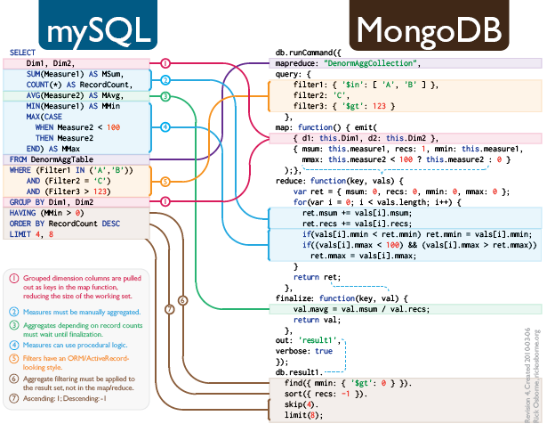

Slide 17
MongoDB基本操作
创建数据库
当use的时候，系统就会自动创建一个数据库
创建集合
同样，当插入一个文档的时候，一个集合就会自动创建。
添加一个用户
db.addUser(“portal”,”portalpass”)
认证
db.auth(“portal”,”portalpass”)

Slide 18
MongoDB shell 增删改查
db.user.insert({_id:10,name:'tom',age:20});
db.user.update({_id:0},{$set:{age:20}}); //id为0的文档age改为20
db.user.update({_id:0},{$inc:{age:1}}); //id为0的文档age自加1
db.user.update({_id:0},{$unset:{sex:1}}); //删除给定的字段field
db.user.update({_id:0},{$push:{aihao:'football'}}); //aihao得是个数组
db.user.update({_id:0},{$pop:{aihao:n}}); //删除数组中的第n个元素
db.user.update({_id:0},{$pull:{aihao:'bike'}});
db.user.update({_id:0},{$rename:{'aihao':'ah'}});

Slide 19
MongoDB shell 增删改查
db.user.findOne(); //查询
db.user.findOne({name:p.author}); //带参数查询
db.user.find({},{age:0}); //返回除了age字段外的所有字段
db.user.find({userid:16},{name:1}); //返回userid=16的name字段
db.user.find({"age":{$gt:12}}); //$gt大于
db.user.find({"age":{$lt:12}}); //$lt小于
db.user.find({"age":{$gte:12}}); //大于等于
db.user.find({"age":{$gte:12}}); //小于等于
db.user.find({_id:{$ne:0}}); //不等于
db.user.find({_id:{$gt:5,$lte:10}}); //区间查询

Slide 20
MongoDB shell 增删改查
db.user.find({a:{$all:[1,2,3,4]}}); //all全部满足
db.user.find({_id:{$in:[2,3,4,5,6]}}); //in
db.user.find({_id:{$nin:[1,2,3,4]}}); //nin跟$in操作相反
db.user.find({userid:{$exists:true}}); //字段存在
db.user.find({_id:{$mod:[10,1]}}); //mod
db.user.find({$or:[{_id:2},{name:'user3'},{userid:4}]})
db.user.find({$nor:[{_id:2},{name:'user3'},{userid:4}]})
db.user.find({a:{$size:3}}); //查询数组长度等于输入参数的数组
db.user.find({a:{$type:2}}); //按文档查询
db.user.find({name:/u.*4$/i}); //正则表达式

Slide 21
MongoDB shell 增删改查
db.user.find({}).sort({last_name:1}); //排序
db.user.distinct("zip-code"); //distinct
db.user.find().skip(10); //跳过前10条
db.user.find().limit(8); //limit
db.user.find().skip(20).limit(10); //
db.user.find({},{},10,20); //同上
db.user.find().count(); //统计
db.posts.find({},{comments:{$slice:5}}); //前5条评论
db.posts.find({},{comments:{$slice:-5}}); //后5条评论
db.posts.find({},{comments:{$slice:[20,10]}}); //skip20,limit10
db.posts.find({},{comments:{$slice:[-20,10]}}); //20fromend,limit10

Slide 22
MongoDB shell 增删改查
db.user.remove({_id:17}); //删除
db.user.remove({_id:{$in:[2,3,4,5,6]}});

Slide 23
MongoDB shell 增删改查
db.addUser("theadmin","anadminpassword"); //添加用户
db.addUser("guest","passwordForGuest",true); //添加只读用户
db.auth("theadmin","anadminpassword"); //认证
db.system.users.find(); //查看用户
db.removeUser(username); //删除用户
db.system.users.remove({user:username}); //同上

Slide 24
MongoDB shell 管理数据库
db.user.stats //查看collection的状态
db.user.drop()dropthecollection
db.cloneDatabase(fromhost) //克隆数据
db.copyDatabase(fromdb,todb,fromhost) //复制数据库
db.dropDatabase() //销毁数据库
db.repairDatabase()
db.shutdownServer() //关闭服务

Slide 25
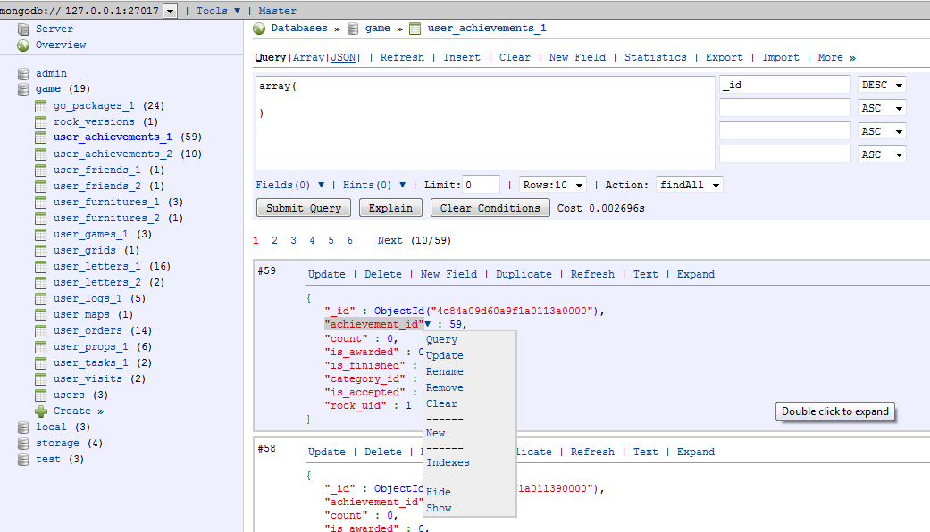
MongoDB 图形化管理工具
MongoVUE - 一个windows下的客户端管理工具
MongoHUB - Mac 下的 MongoDB 客户端。
Server Density - 是一个商业的监控服务提供商
rock_mongo - PHP写的一个web工具

Slide 26
第四部分 MongoDB高级应用

Slide 27
MongoDB 导出集合
MongoDB提供了mongoexport工具，可以把一个collection导出成json格式或csv格式的文件。可以指定导出哪些数据项，也可以根据给定的条件导出数据。
-h [ --host ]
-u [ --username ] arg username
-p [ --password ] arg password
-d [ --db ] arg database to use
-c [ --collection ] arg collection to use (some commands)
-f [ --fields ] 如 -f name,age
-q [ --query ] arg query filter, as a JSON string
--csv export to csv instead of json
-o [ --out ] arg output file
./mongoexport -h -d foo -c t1 -o /data/t1.json

Slide 28
MongoDB 导入集合
mongoimport工具，可以把一个特定格式文件中的内容导入到某张collection中。
-h [ --host ] arg mongo host to connect to ( /s1,s2 for sets)
-u [ --username ] arg username
-p [ --password ] arg password
-d [ --db ] arg database to use
-c [ --collection ] arg collection to use (some commands)
-f [ --fields ]
./mongoimport -d foo -c t1 /data/t1.json

Slide 29
MongoDB 导入导出数据库
//导出数据库 dbdirectory为备份的文件夹
./mongodump -h dbhost -d dbname -o dbdirectory
//导入数据库 从文件夹dbdirectory
./mongorestore -h localhost -d epg --directoryperdb dbdirectory

Slide 30
MongoDB的索引
建立索引会影响写入速度，但是查询会快很多
在用到的查询上建立索引
Mongodb将索引数据放在内存里面

Slide 31
MongoDB的索引
普通索引
唯一索引
松散索引
复合索引

Slide 32
MongoDB的索引
db.things.ensureIndex({name:1}); //建立索引
db.things.ensureIndex({"address.city":1}) //嵌入式索引，也可以是一个子文档
db.things.ensureIndex({j:1,name:-1}); //组合索引
db.things.ensureIndex({firstname:1,lastname:1},{unique:true}); //唯一索引
db.things.ensureIndex({open:1, close:1},{background: true}); //后台建立
db.things.ensureIndex({user_id: 1}, {sparse: true}); //松散索引
db.things.getIndexes(); //查看索引
db.things.dropIndexes(); //删除所有索引
db.things.dropIndex({x:1,y:-1}); //删除单个索引
db.things.reIndex(); //重建索引
db.system.indexes.find(); //查看数据库所有索引

Slide 33
MongoDB的索引
db.user.find({"username" :/sup/, "age": {$gt: 10}}).explain();
"cursor":"BasicCursor" 表示没有使用索引。
"nscanned":1 表示查询了多少个文档。
"n":1 表示返回的文档数量。
"millis":0 表示整个查询的耗时。

Slide 34
MongoDB的索引
db.wiki.find().sort({"created_at":-1}).limit(4).explain();
{
"cursor" : "BasicCursor",
"isMultiKey" : false,
"n" : 4,
"nscannedObjects" : 67811,
"nscanned" : 67811,
"nscannedObjectsAllPlans" : 67811,
"nscannedAllPlans" : 67811,
"scanAndOrder" : true,
"indexOnly" : false,
"nYields" : 0,
"nChunkSkips" : 0,
"millis" : 194,
"indexBounds" : { },
"server" : "VM126ZW:27017"
}
db.wiki.find().sort({"created_at":-1}).limit(4).explain();
{
"cursor" : "BtreeCursor created_at",
"isMultiKey" : false,
"n" : 4,
"nscannedObjects" : 4,
"nscanned" : 4,
"nscannedObjectsAllPlans" : 4,
"nscannedAllPlans" : 4,
"scanAndOrder" : false,
"indexOnly" : false,
"nYields" : 0,
"nChunkSkips" : 0,
"millis" : 17,
"indexBounds" : { "created_at" : [ [ { "$maxElement" : 1}, {"$minElement" : 1 } ] ] },
"server" : "VM126ZW:27017"
}

Slide 35
MongoDB的索引
Location索引
db.places.ensureIndex({ location: “2d” })
db.places.find({
location: { $near : [
40.79870933724115, -73.7656099560547
]}
})

Slide 36
MongoDB的索引
db.places.find({
location: { $within : { $box : {
[
[40.800788494123154,-73.85556051757814],
[40.68008976560161,-74.04232809570314]
]
});

Slide 37
MongoDB的索引
符合索引
如果在建立了a,b,c这样一个复合索引，
那么你可以在a、a,b和a,b,c上使用索引查询。
Mondb自动智能选择索引
使用指定索引
db.user.find({"age":14,"name":/chen/}).hint({"age":1,"name":1})

Slide 38
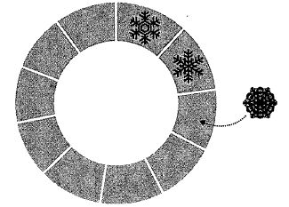
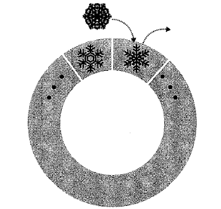
MongoDB的固定集合

Slide 39
MongoDB的固定集合
固定大小。
显示创建，指定大小。
插入速度特别快。
查询速度特别快。
当集合大小超过指定大小时，覆盖旧的。
不能删除。
自然排序。
适用于类似于记录日志这样的场合。

Slide 40
MongoDB的固定集合
创建固定集合
db.createCollections("my_collections", {"capped": true, "size": 1024000})
db.createCollections("my_collections", {"capped": true, "size": 1024000, "max":10000})
2、修改普通集合为固定集合
db.runCommand({"convertToCapped": "to_collections", "size": 1024000})
3、自然排序
db.my_collections.find().sort({$national:-1});

Slide 41
MongoDB的监控
$ mongostat -u -p
insert 每秒钟插入到数据库中的对象数目。如果后面跟有一个星号（即 *），则该数据表示一个复制操作。
query 每秒钟的查询操作数目。
update 每秒钟的更新操作数目。
delete 每秒钟的删除操作数目。
getmore 每秒钟的获取更多（如光标批次）操作数目
command 每秒钟的命令行数量，在slave 和secondary上，表现还分为 local|replicated
flushes 每秒钟的 fsync 操作数目
mapped 映射的总量
vsize 虚拟内存的总量

Slide 42
MongoDB的监控
res 常驻内存的总量
faults 每秒访问失败数（只有Linux有）
locked % 被锁的时间百分比，尽量控制在50%以下吧
idx miss % 索引不命中所占百分比。这个很重要，如果太高的话就要考虑索引是不是少了
qr|qw 数据库读取和写入的队列长度，如果增加，证明并发高
ar|aw 执行读取操作的活动客户端的数目 | 执行写入操作的活动客户端的数目
netIn 下行网络流量
netOut 上行网络流量
conn 实时连接数
time 时间戳

Slide 43
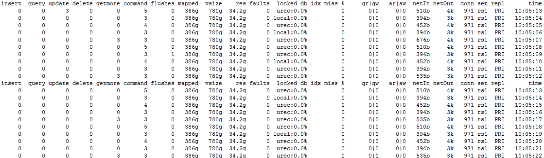
MongoDB的监控

Slide 44
MongoDB的监控
#查看整个数据库的状态
> db.serverStatus();
#查看某个数据库的状态
> use epg
> db.stats();
#查看某个集合的状态
> db.wiki.stats();

Slide 45
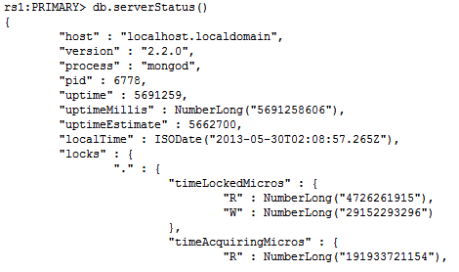
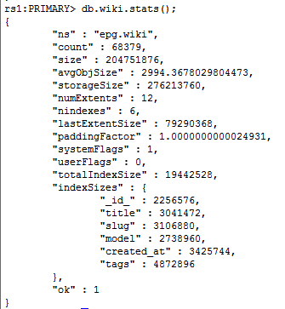
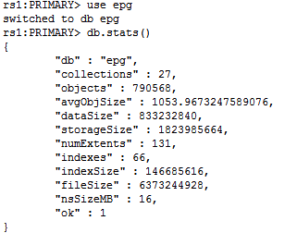
MongoDB的监控

Slide 46
五步优化你的MongoDB
1.查询优化
2.搞清你的热数据大小
3.选择正确的文件系统
4.选择合适的硬盘
5.Shard分片

Slide 47
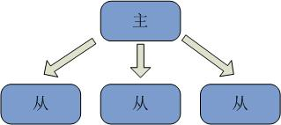
MongoDB的主从

Slide 48
MongoDB的主从
[Master]
./mongod --dbpath=/data/db/m_data --logpath=/data/db/m_log --logappend --port=27017 --master --auth &
[Slave]
./mongod --dbpath=/data/db/m_data --logpath=/data/db/m_log --logappend --port=27017 --slave --source=192.168.100.202:27017 --auth &
MongoDB还支持Master对Master的复制
[Master1]
./mongod --dbpath=/data/db/m_data --logpath=/data/db/m_log --logappend --port=27017 --master --slave --source=192.168.100.247:27017 &
[Master2]
./mongod --dbpath=/data/db/m_data --logpath=/data/db/m_log --logappend --port=27017 --master --slave --source=192.168.100.202:27017 &

Slide 49
MongoDB的主从
主要选项
--only
--slavedelay
--fastsync
--autoresync
--oplogsize

Slide 50
MongoDB的主从
查看源
db.sources.find();
新加源
db.sources.insert({“host”:"localhost:27017"})；
删除源
db.sources.remove({“host”:"localhost:27017"})；

Slide 51
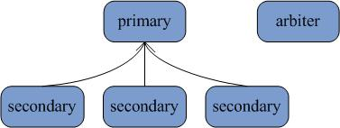
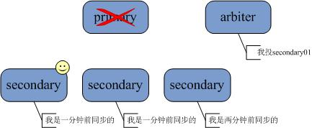
MongoDB的副本集
主节点故障，投票中
正常情况下

Slide 52
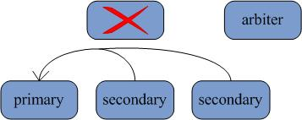
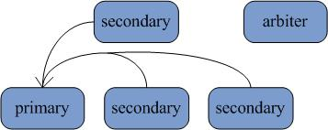
MongoDB的副本集
故障节点恢复后，重新加入副本集
从节点切换为主节点

Slide 53
MongoDB的副本集
启动副本集
/opt/mongodb/bin/mongod --rest --replSet db1 --keyFile /mongo/key/r1 --fork --port 28010 --dbpath /mongo/data/r1 --logpath /mongo/log/r1.log --logappend –auth
配置副本集，在mongo shell下：
config_rs1={_id:'db1',members:[
{_id:0,host:'localhost:28010', priority:1},
{_id:1,host:'localhost:28011', priority:1},
{_id:2,host:'localhost:28012', priority:1}]}
rs.initiate(config_rs1);

Slide 54
MongoDB的副本集
rs.add("localhost:28010");
rs.add({"_id": 3,"host": "localhost:28011"});
rs.add({"_id": 4,"host": "localhost:28013","arbiterOnly": true});
rs.addArb("localhost:28013");
#priority 默认优先级为1,可以是0-1000(含) 越大优先级越高
#arbiterOnly true|false 是否为仲裁节点

Slide 55
MongoDB的副本集
#check
rs.status()
rs.isMaster()
rs.slaveOk()
db.printReplicationInfo()
db.printSlaveReplicationInfo()
db.runCommand({"serverStatus":1})

Slide 56
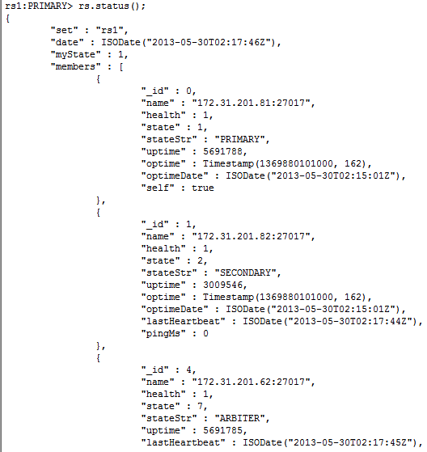

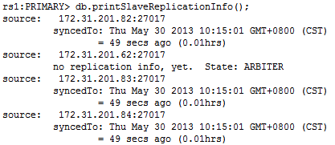
MongoDB的副本集

Slide 57
MongoDB的副本集
#主从切换
#from 28010 to 28012
#step 1: freeze 28011
/opt/mongodb/bin/mongod localhost --port 28011
rs.freeze(30);
#step 2: stepDown 28010
/opt/mongodb/bin/mongod localhost --port 28010
rs.stepDown(30);
#step 3: rs.status()
/opt/mongodb/bin/mongod localhost --port 28010
rs.status()

Slide 58
MongoDB的副本集
#新加节点
Mongodb提供了两种方法添加节点
一种是通过oplog增加节点，所以会导致数据不全
另一种通过数据库快照和oplog添加节点，最好采用第二种方法
第一步 取某一个复制集成员的物理文件作为初始化数据
第二步 通过oplog同步数据
第三步 检查，完成

Slide 59
MongoDB的副本集
php mongo
$mongo = new Mongo("mongodb://172.31.201.81,172.31.201.84,172.31.201.83:27017",
array('replicaSet' => 'rs1',"connect" => 'replicaSet'));
$mongo->setReadPreference(Mongo::RP_SECONDARY_PREFERRED);
$epg_db = $mongo->selectDB("epg");
$sps_dc = $epg_db->selectCollection("sp_service");
$jilus = $sps_dc->find()->limit(5);
while($jilus->hasNext()){
$rs = $jilus->getNext();
echo $rs["name"];
}
$mongo->close();

Slide 60
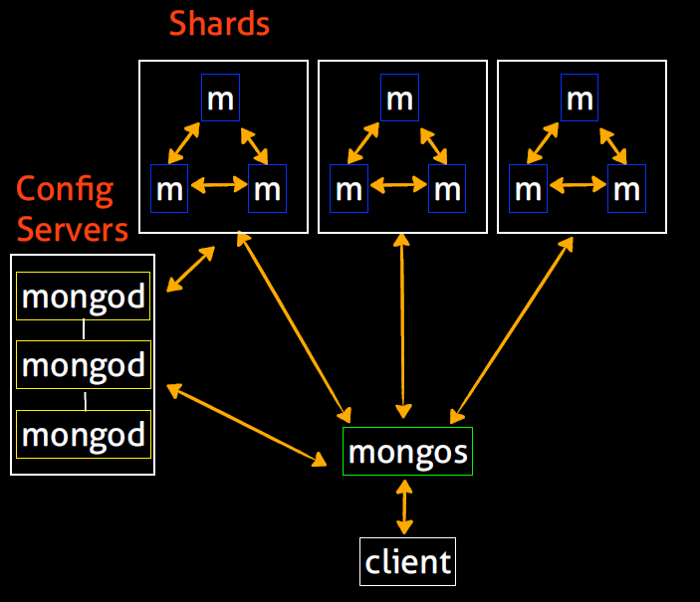
MongoDB的分片

Slide 61
MongoDB的分片
分布式-Sharding(碎片)
MongoDB的auto-sharding功能是指mongodb通过mongos自动建立一个水平扩展的数据库集群系统，将数据库分表存储在sharding的各个节点上。一个mongodb集群包括一些shards（包括一些mongod进程），mongos路由进程，一个或多个config服务器
Shards
每一个shard包括一个或多个服务和存储数据的mongod进程（mongod是MongoDB数据的核心进程）
典型的每个shard开启多个服务来提高服务的可用性。这些服务/mongod进程在shard中组成一个复制集

Slide 62
MongoDB的分片
Chunks
Chunk是一个来自特殊集合中的一个数据范围，（collection，minKey，maxKey）描叙一个chunk，它介于minKey和maxKey范围之间。例如chunks 的maxsize大小是100M，如果一个文件达到或超过这个范围时，会被切分到2个新的chunks中。当一个shard的数据过量时，chunks将会被迁移到其他的shards上。同样，chunks也可以迁移到其他的shards上。
Config Servers
Config服务器存储着集群的metadata信息，包括每个服务器，每个shard的基本信息和chunk信息,Config服务器主要存储的是chunk信息。每一个config服务器都复制了完整的chunk信息
详细的配置见《 Mongodb配置Sharding详细过程.doc》

Slide 63
MongoDB的网络资料
官方在线文档
官方Cookbook
MongoDB系列教程
MongoDB资料汇总专题
加拿大人做的MongoDB教学网站
MongoDB＋Hadoop构建MapReduce运算系统
MongoDB的映射框架- mandango

Slide 64
谢谢大家
sueprwen
superwen@gmail.com

